Slide 1

Подготовила: Шрайнер С.В

Slide 2
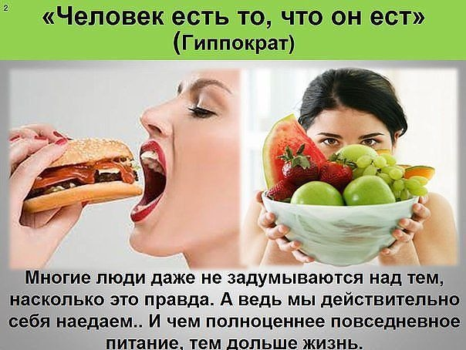

Slide 3
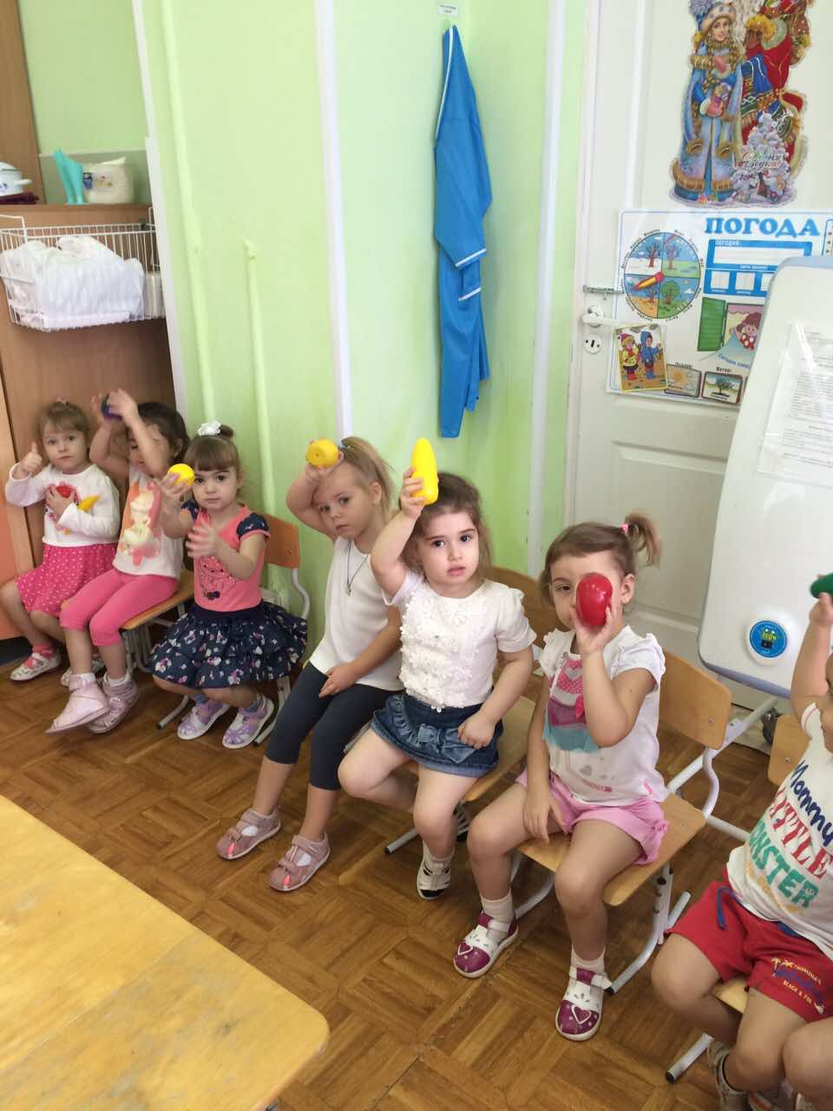

Slide 4
Каждый из нас хотя бы раз слышал слово «витамины», мама не раз покупала нам упаковку кисло-сладких «аскорбинок». Однако редко кто задается вопросами, а что такое эти витамины, какие они бывают и для чего нужны? Давайте же разузнаем, что из себя представляют витамины, чем они полезны для организма и в каких продуктах их содержится больше всего.

Slide 5
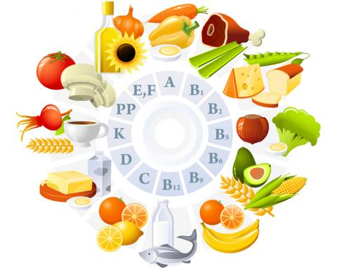
Какие бывают витамины?

Slide 6
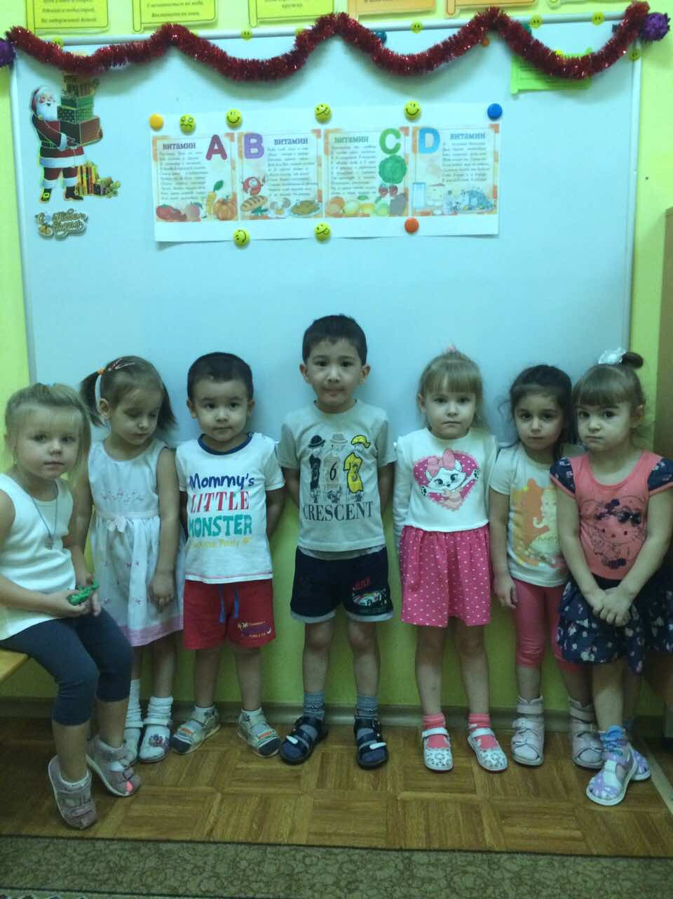

Slide 7
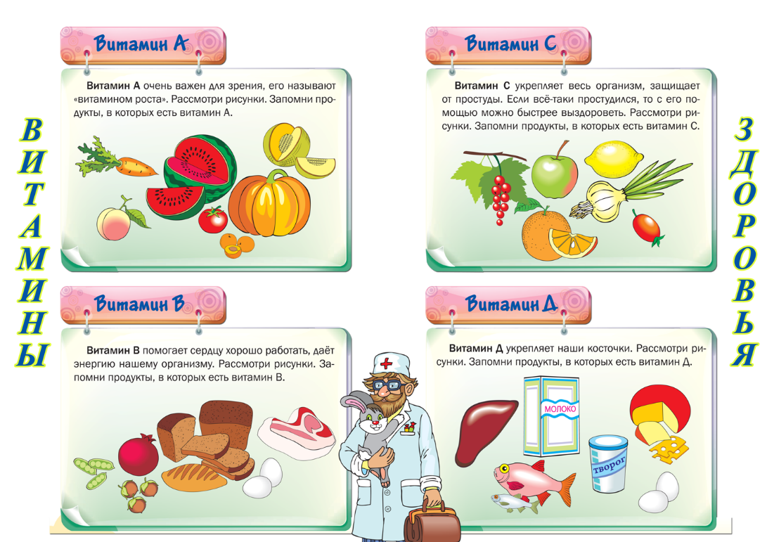

Slide 8
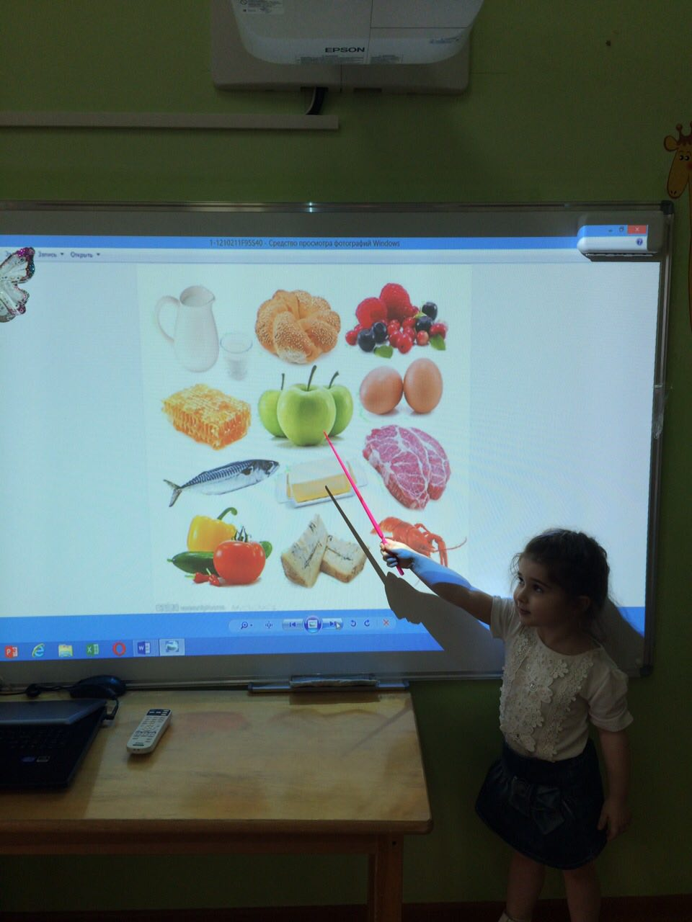

Slide 9
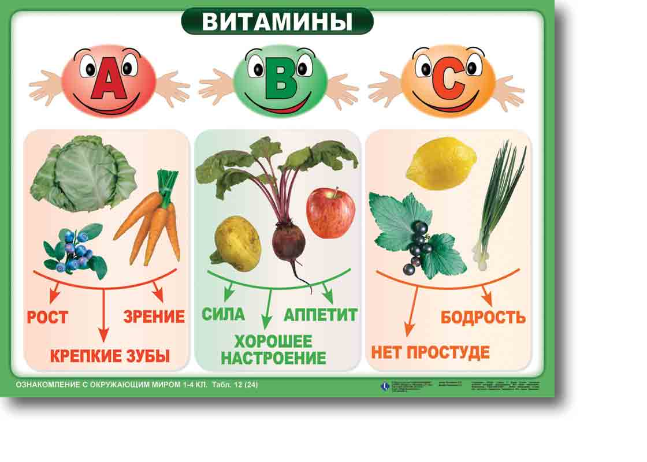

Slide 10
Детский организм особенно чувствителен к недостатку витаминов, потому что он растет. Если ребенок получает необходимое количество витаминов, он легче переносит различные неблагоприятные условия внешней среды, менее восприимчив к инфекциям, реже болеет, а если и заболеет, то легче переносит болезнь.

Slide 11
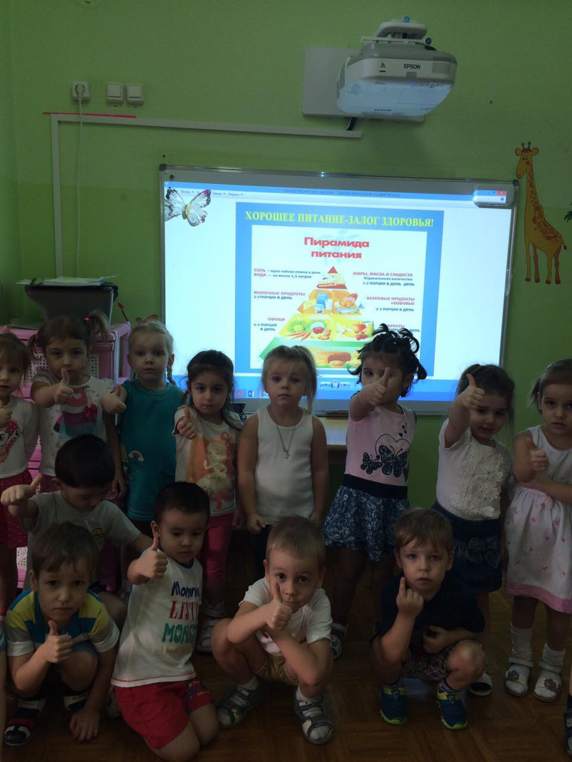

Slide 12
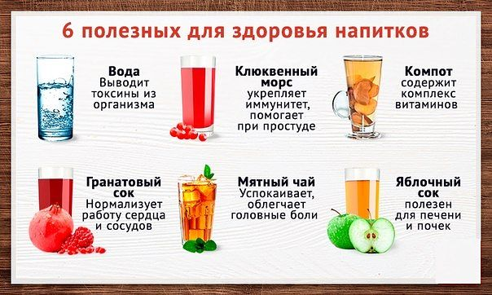

Slide 13


Slide 14
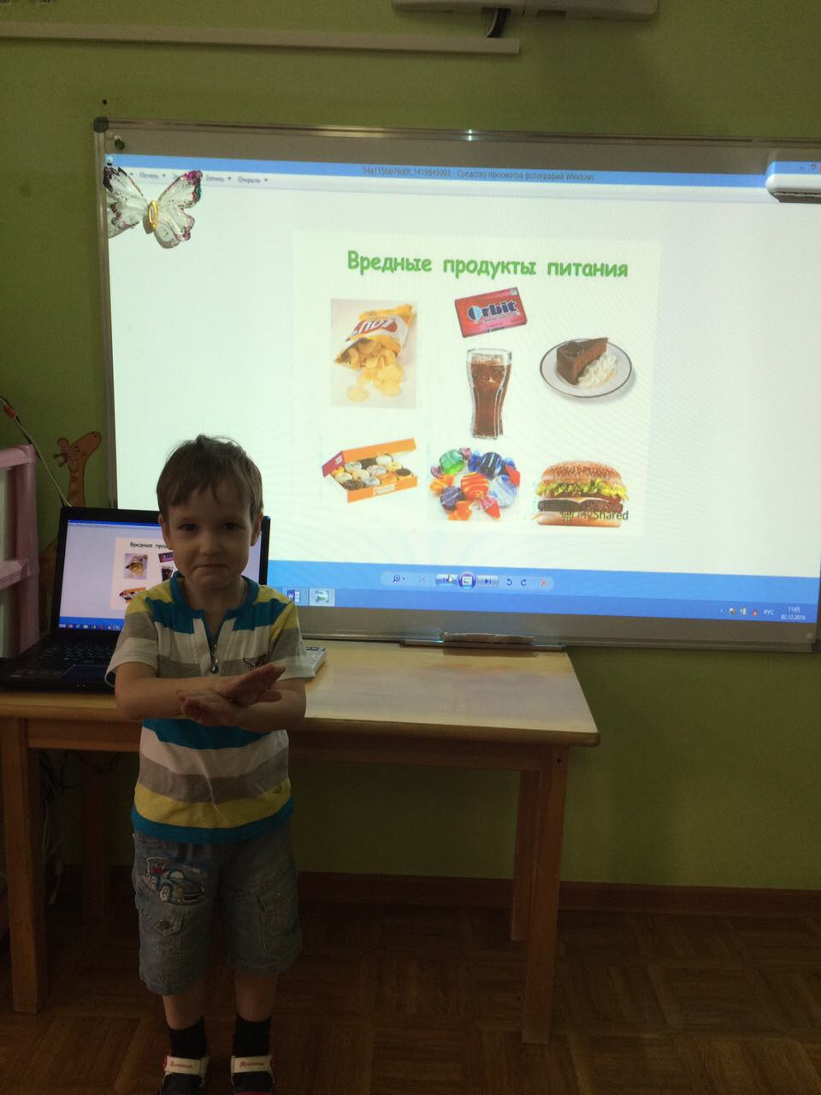

Slide 15
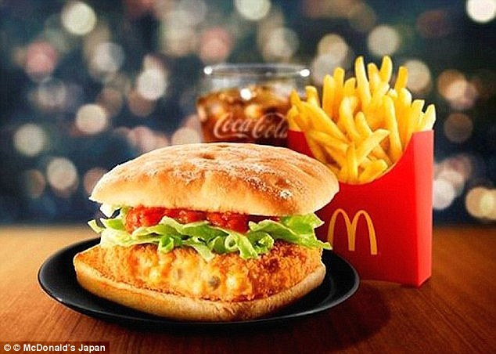
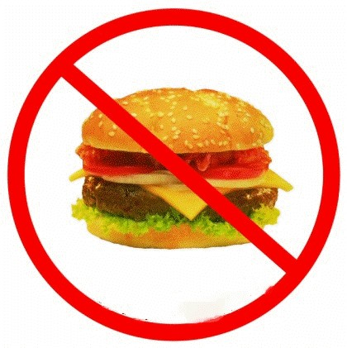
Доказанный факт – увлечение едой из фастфуда приводит к ожирению, заболеванию желудка и поджелудочной железы (панкреатиту и т.д.), сахарному диабету 2 типа. Продукты с добавлением глутамата натрия в праздничной атмосфере какого-нибудь кафе кажутся ребенку необычайно вкусными. Желание повторить праздник возникает вновь, превращаясь в зависимость.

Slide 16
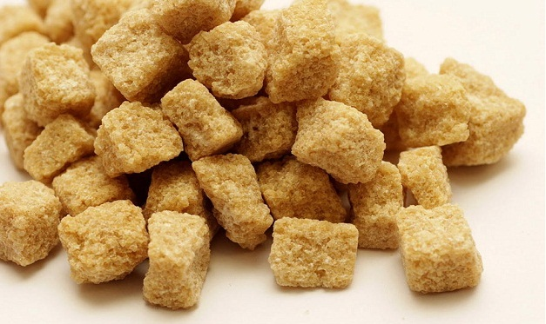
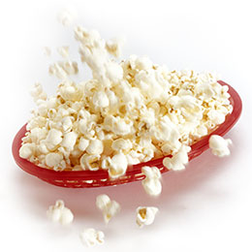
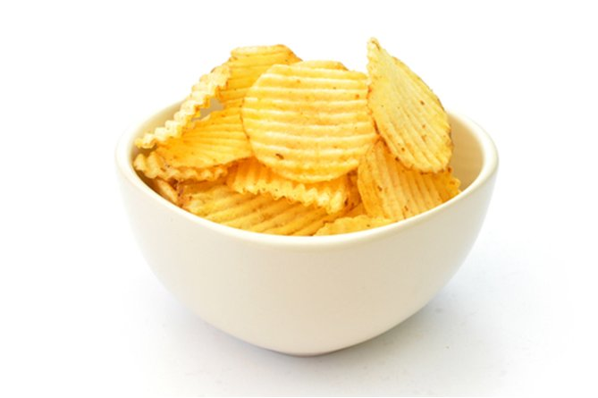
Сухарики, чипсы и другая подобная продукция. Чипсы признаны докторами наиболее вредным продуктом. Данный продукт «напичкан» вкусовыми добавками, ароматизаторами, стабилизаторами и другой «химией», не говоря уже о том, что там вообще нет картошки. Канцерогенные вещества, которые образуются в ходе приготовления данного продукта, могут привести к раку.

Slide 17
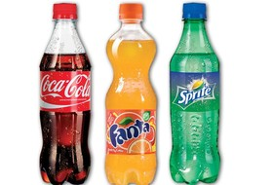
Газированные напитки
Известные продукты, утоляющие жажду и
поднимающие тонус – кола, спрайт, фанта. В них нет ничего общего с витаминными напитками, приготовленными из натуральных соков. Вредные – состоят из красителей, усилителей вкуса, стабилизаторов, консервантов, сахара, аспартама и бензоата натрия, что воистину можно назвать гремучей смесью. Подтверждением этому стало использование газировок в быту как средств очистки от накипи и выведения пятен. Наличие в напитках высокого содержания сахара и сахарозаменителей приводит к избыточному весу у детей и ожирению.

Slide 18
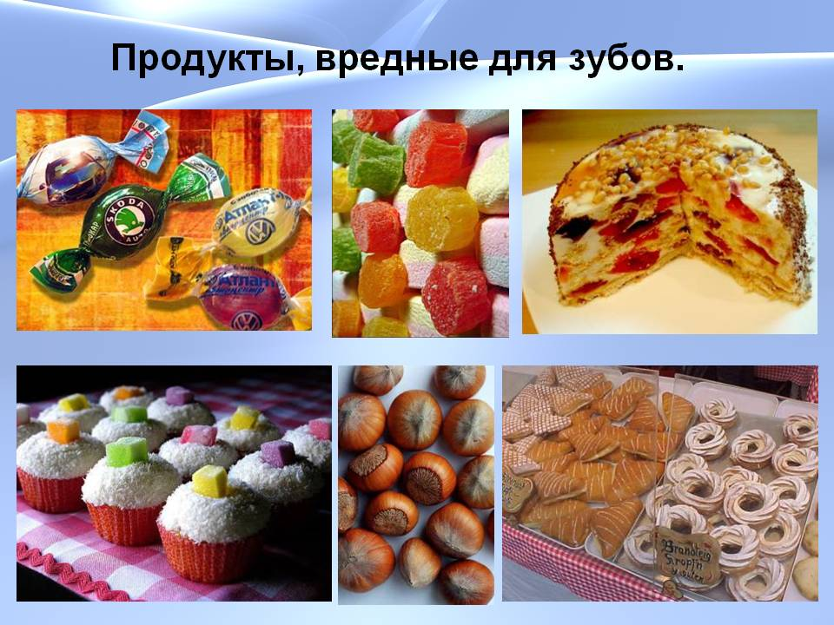

Slide 19
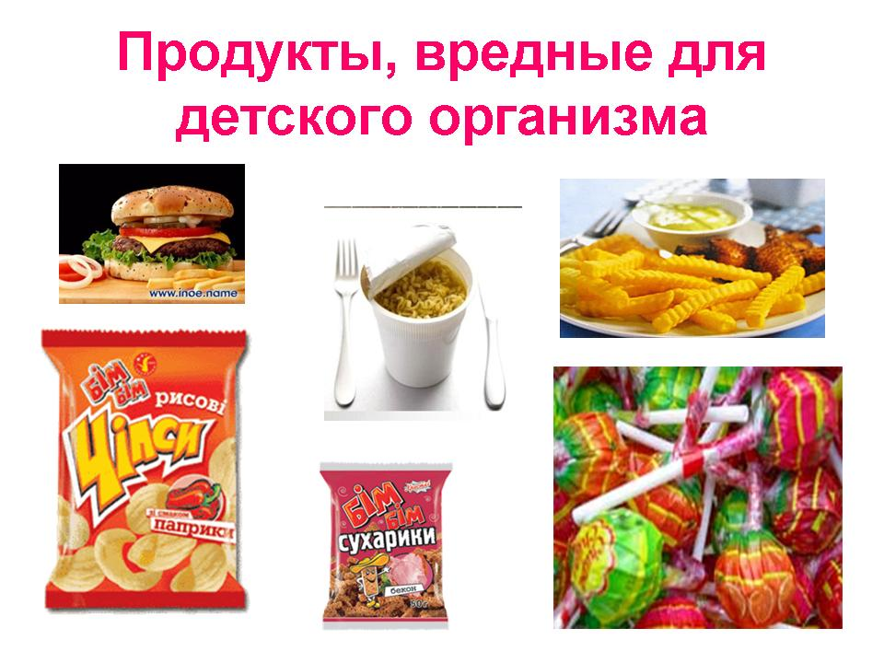

Slide 20
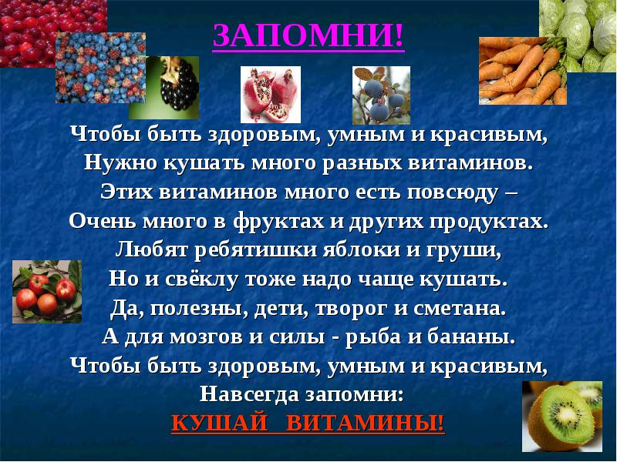

Slide 21


